Slide 1
Collegio Docenti n.3
Martedì 12 novembre2024
#lanostrascuolaèdifferente 2019-20
#nessunorestiindietro 2020-21
#esserci 2021-22
#incammino 2022-23
#bambini 2023-24
2024-2025
#proviamoconlalentezza

Slide 2
Ordine del giorno seduta del 12.11.2024
Approvazione del verbale della seduta precedente;
Approvazione P.A. delle attività a.s. 2024-2025
Nomina Tutor docente neoassunto
Approvazione proposta di gemellaggio a.s. 2024-2025
Approvazione proposta Rete per l’Inclusione
Aggiornamento documenti connessi al PTOF
Esiti Invalsi e nuove date
Lettura diffusa
VV ed EE

Slide 3
1. Approvazione verbale seduta precedente
COLLEGIO DOCENTI DEL 5 SETTEMBRE 2024
DELIBERA N.55 Approvazione verbale seduta precedente DELIBERA N 56 Attività di programmazione scuola primaria
DELIBERA N 57 nomina funzioni strumentali DELIBERA N 58 nomina referente inclusione
DELIBERA N 59 nomina referente invalsi DELIBERA N 60 nomina referente ed. civica
DELIBERA N 61 nomina referente musica strumentale DELIBERA N 62 nomina referente coro
DELIBERA N 63 nomina referente rete coreutica DELIBERA N 64 nomina referente tirocinanti
DELIBERA N 65 nomina componenti NIV DELIBERA N 66 definizione attività alternative IRC
DELIBERA N 67 nomina commissione cronoprogramma DELIBERA N 68 nomina commissione elettorale
DELIBERA N 69 nomina commissione aggiornamento del curriculo DELIBERA N 70 adesione al servizio di psicologia scolastica
DELIBERA N 71 adesione scuola viva II annualità 2021/2027

Slide 4
2. Approvazione P.A. a.s. 2024-2025
ORE PIANIFICATE:
21+10 Scuola Primaria
17+14 Scuola dell’ Infanzia

Slide 5
3. Nomina Tutor docenti neoassunti
Decreto del Ministro dell’Istruzione del 16 agosto 2022, n. 226
Il percorso formativo è articolato in 4 distinte fasi:
- incontri propedeutici e di restituzione finale – 6 ore
- laboratori formativi/visite a scuole innovative – 12 ore
- peer to peer ed osservazione in classe – 12 ore
- formazione on line – 20 ore.

Slide 6
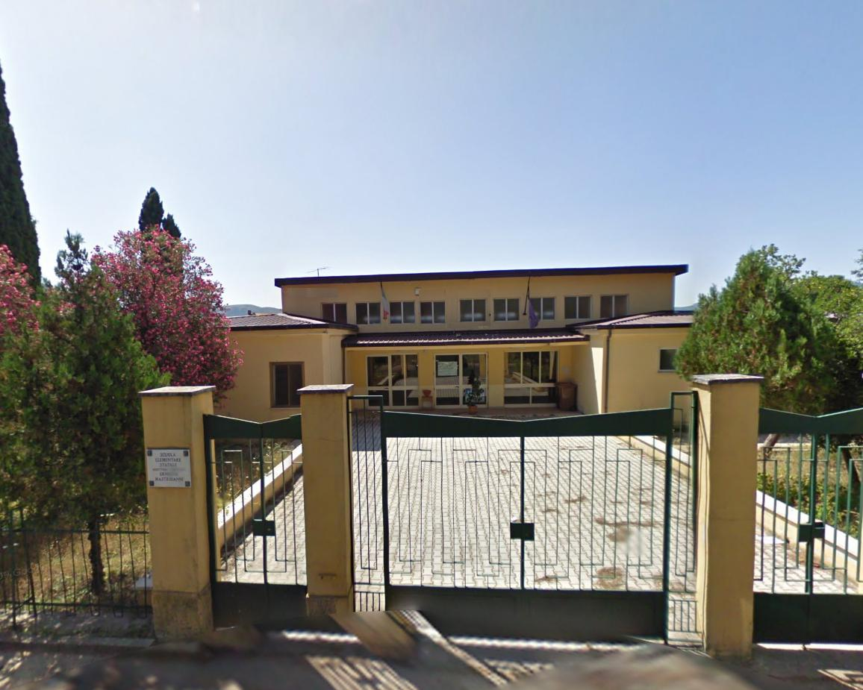
4. Approvazione proposta di gemellaggio a.s. 24-25
IC Aulo Attilio Caiatino di Caiazzo (CE)
Plesso Ernesto Mastroianni Scuola Primaria
Piana di Monteverna
“Città delle Lumache”

Slide 7
5. Approvazione proposta Rete per l’Inclusione
Premessa Le parti firmatarie riconoscono l’importanza di promuovere un’educazione inclusiva e di garantire il benessere, l’integrazione e il successo formativo di tutti gli alunni, con particolare attenzione a coloro che presentano Bisogni Educativi Speciali (BES), disabilità, disturbi specifici dell’apprendimento (DSA) o difficoltà socio-affettive, economiche e culturali.
Art. 1 – Obiettivi del Protocollo 1.1 Promuovere un modello di inclusione scolastica basato su una stretta collaborazione tra Istituzioni Scolastiche, Enti ed Associazioni del territorio.
1.2 Sostenere la crescita inclusiva degli alunni attraverso la progettazione e la promozione di attività educative, culturali, sportive e ricreative che rispondano alle loro diverse esigenze.
1.3 Coinvolgere le famiglie in un percorso di partecipazione attiva, garantendo informazione e supporto alle loro esigenze educative.
1.4 Sviluppare percorsi formativi e di sensibilizzazione rivolti a docenti, famiglie e cittadini, per promuovere una cultura dell’inclusione e dell’accoglienza delle diversità.

Slide 8
6. Aggiornamento documenti connessi al PTOF
- Sezione: Priorità desunte dal RAV
Dopo aver analizzato il RAV e gli esiti delle PROVE INVALSI provvedere ad eventuale aggiornamento delle priorità finalizzate al miglioramento degli esiti degli studenti.
- Sezione: Principali elementi di innovazione
Inserire l’adozione della “Pedagogia della lumaca” e la metodologia snoezelen in aula predisposta
- Sezione: Iniziative previste in relazione alla Missione 1.4 – Istruzione del PNRR Scuola 4.0
- PARTE III L'OFFERTA FORMATIVA
- Sezione Curricolo di Istituto
Inserire il riferimento alle nuove linee guida di Educazione civica
- Sezione: Iniziative di ampliamento dell’offerta formativa.
Aggiornare i progetti di ampliamento dell’offerta formativa con il PN Scuola e Competenze 21/27, DM 65 stem e multilingue, DM176 MAT-ITA 2^annualità

Slide 9
7. Esiti Invalsi e nuove date
Le Prove INVALSI 2025 della Primaria
Gli studenti del grado 2 e del grado 5 svolgono le Prove INVALSI 2025 nelle seguenti date:
Prova di Italiano il 7 maggio
Prova di Matematica il 9 maggio
Prova di Inglese (solo grado 5) il 6 maggio
ESITI. Ref.Santoro

Slide 10
8. Lettura diffusa
6 NOVEMBRE: Parco Urbano classi 5A e 5E lettori: Sindaco e ass Politiche scolastiche
8 NOVEMBRE: area esterna di via Buonincontro
classi 5F e 5G lettori: A.ge Presidente Circolo
12 novembre: area esterna di via Spiniello classi 5B, 5C, 5D
Lettore: Vescovo don A. di Donna

Slide 11
9. VV ed EE

Slide 15
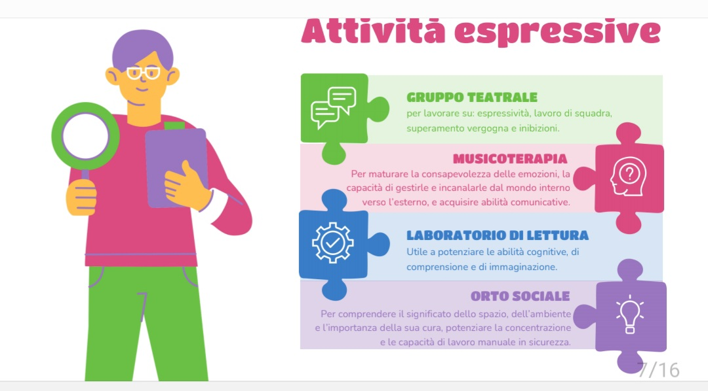

Slide 17
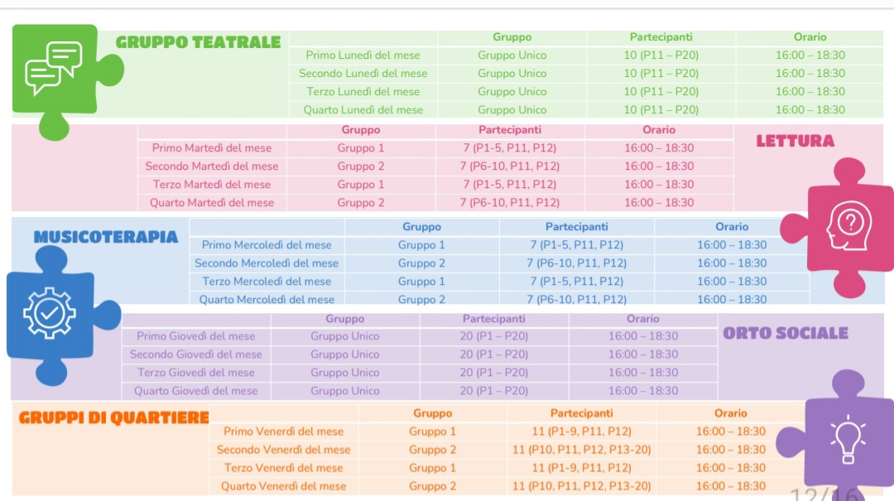

Slide 18
Compenso e tempistica 120 hh max 80 € onnicomprensivi da gennaio 2025 a dicembre 2025 un incontro settimanale di 2hh e 30’
CHE FA IL DOCENTE?
Accompagna due gruppi di ragazzi con DA un giorno a settimana ( alternativamente) nel quartiere del centro storico per fare esperienza concreta di autonomie di base della vita quotidiana. Sara’ supportato da 2 giovani col ruolo di tutor.
REQUISITI ESSENZIALI: conoscere il territorio, sapersi rapportare a persone con diversabilità di diversa gravità, saper gestire gli imprevisti, essere motivato a favorire processi di inclusione.

Slide 19
La lentezza non è un ostacolo ma una danza: ogni passo misurato ci avvicina ai nostri sogni

